Slide 1
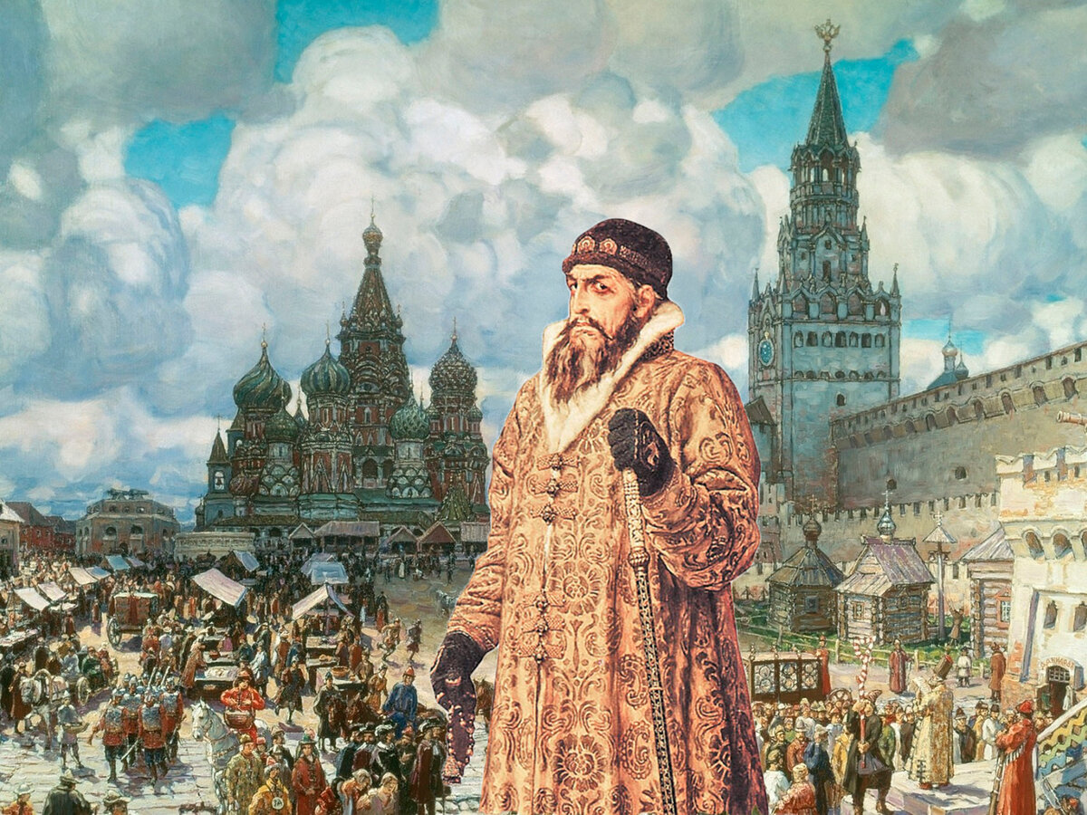
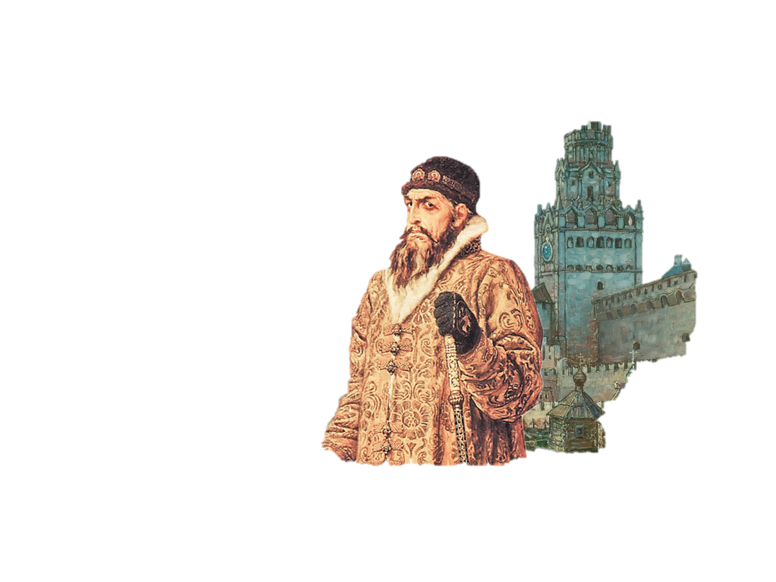
Россия в годы правления
ИВАНА IV
Подготовили:
1ПИб-02-3оп-23, пг1

Slide 2
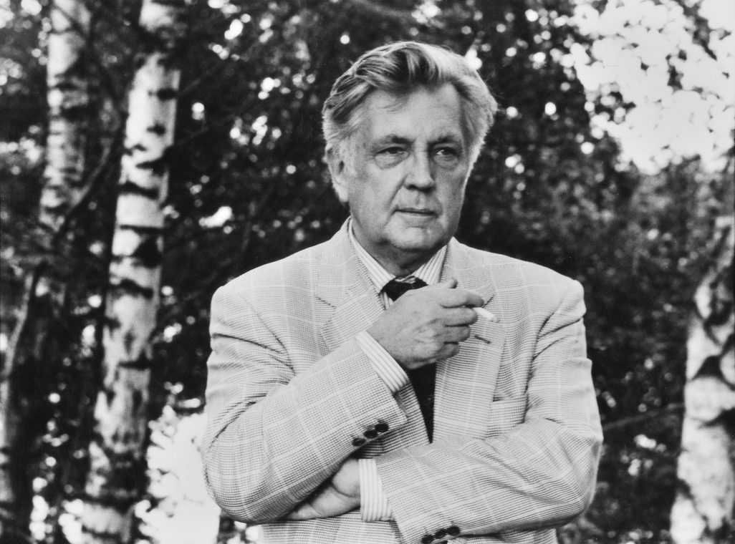
И. С. Глазунов:
«Он делал Россию сильной, а этого никто не хотел в Европе и Азии»
Подробнее об авторе:
Основал и возглавил Российскую академию живописи, ваяния и зодчества И. Глазунова. В 1980 году получил звание Народный художник СССР, четыре раза награжден орденом «За заслуги перед Отечеством».
– известный русский художник-живописец, педагог

Slide 3
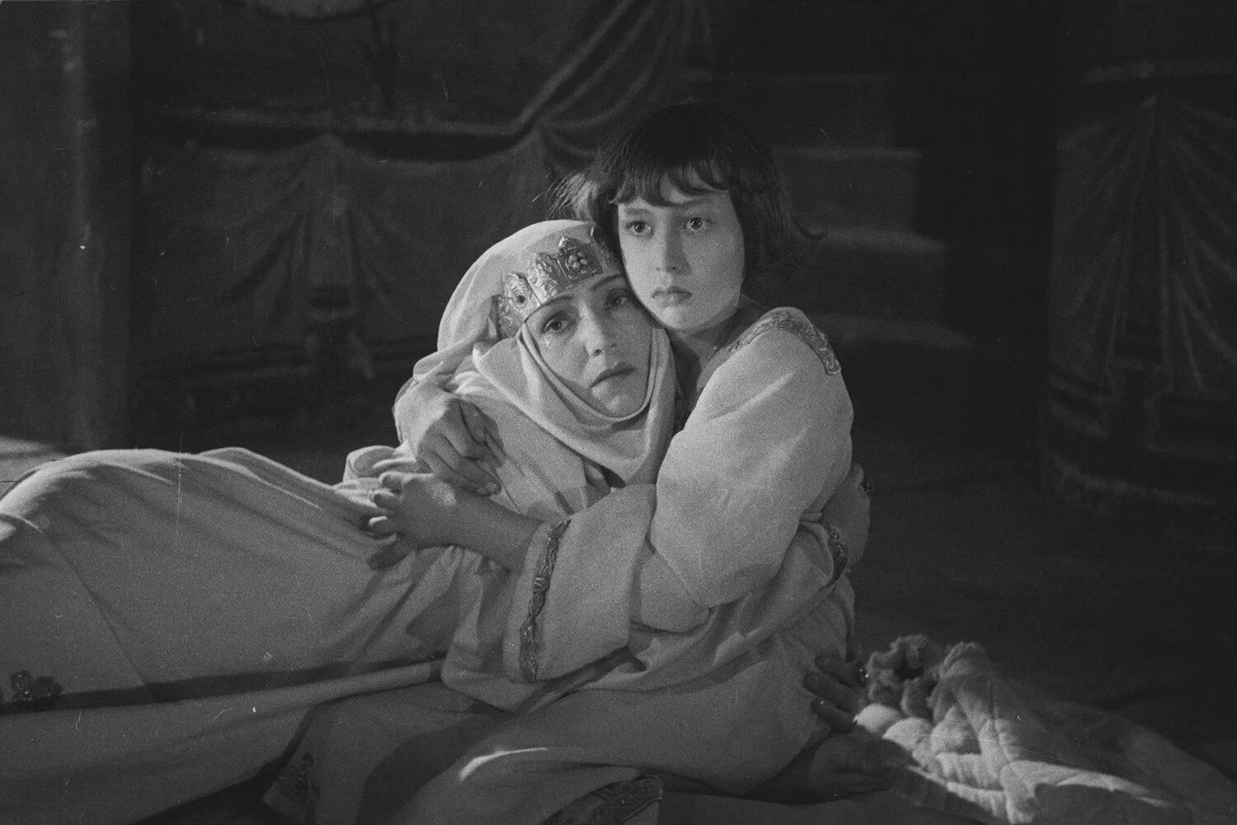
Ранние годы
Дата рождения Ивана Грозного – 25 августа 1530 года. Это радостное событие произошло в селе Коломенское под Москвой. Родителями будущего государя были князь Василий III Рюрикович и литовская княгиня Елена Глинская. Иван был старшим из сыновей, поэтому по праву наследования, должен был взойти на престол после совершеннолетия. Однако так долго ждать не пришлось, номинально он стал российским царем в возрасте трех лет, потому что отец очень сильно заболел и вскоре умер. Спустя пять лет после этого умерла и мама Ивана – княгиня Елена. Так в восьмилетнем возрасте мальчик стал сиротой.

Slide 4
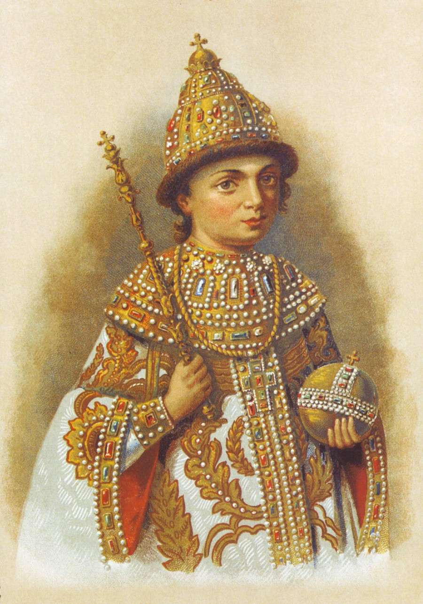
Трудное детство
Детские годы запомнились юному монарху бесконечными дворцовыми переворотами, интригами, насилием, жесточайшей борьбой за власть. Такая обстановка не могла не отразиться на характере молодого человека, он становился все более жестоким. В то время его попечители не считали нужным обращать внимание на наследника престола, они вели свою игру, сводили счеты с его друзьями, самого Ивана держали в «черном теле». Он жил практически в нищете, у него не было вдоволь еды и необходимой одежды. Именно это породило в нем задатки жестокости и агрессии.
Держать в чёрном теле - значит обеспечивать только самым необходимым для жизни, чтобы человек не умер, и не давать сидеть без дела

Slide 5
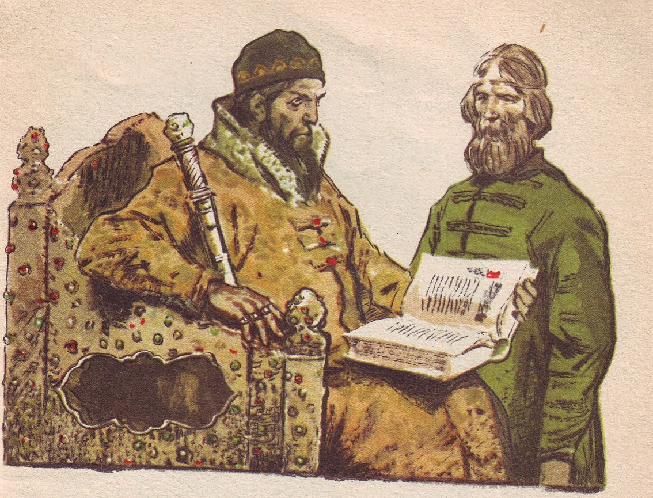
Образование
Никто не задумывался об образовании Ивана, из-за чего он сам много учился, читал книги, и впоследствии он получил статус самого начитанного правителя того времени. И в то же время он сам ничего не решал, по-прежнему находился в заложниках у правителей страной.

Slide 6
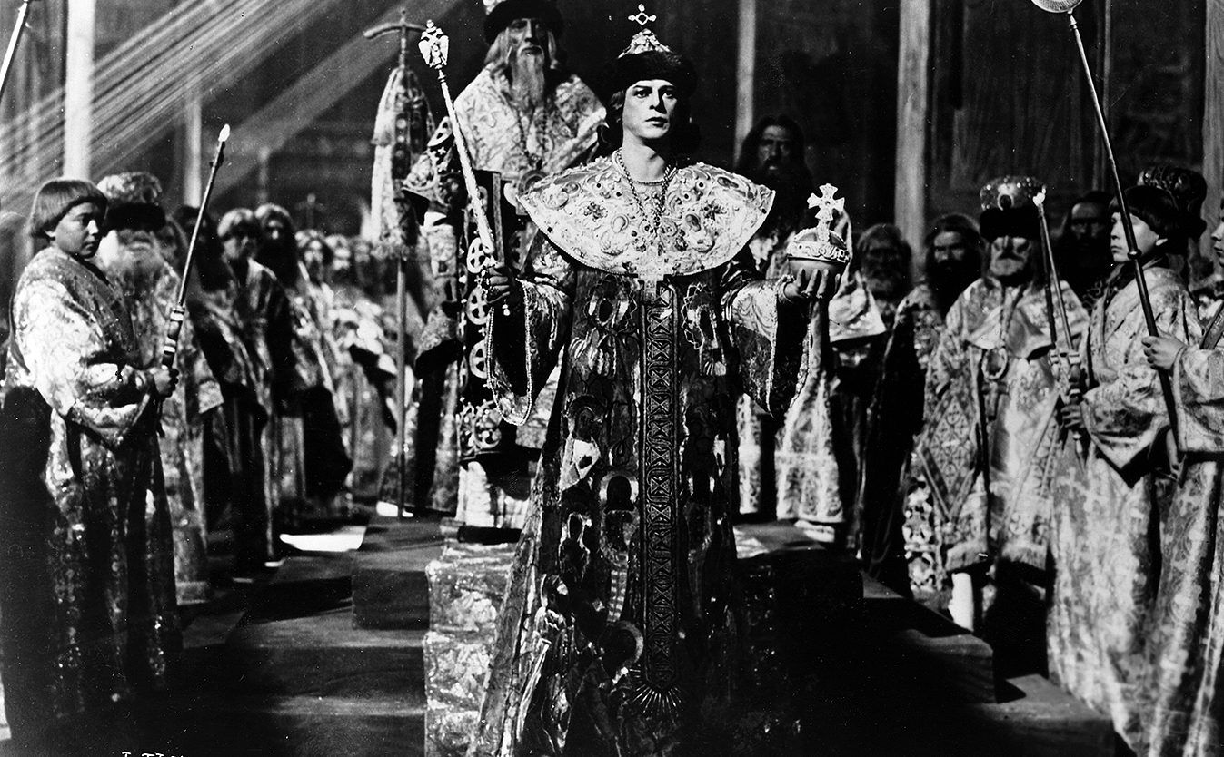
Правление
В то время бразды правления страной были в руках князей Шуйских и Бельских. Во время их правления разбазаривалось госимущество, и это было отчетливо понятно даже несовершеннолетнему Ивану.
Но правление бояр было недолгим (1538-1547). После того, как Иван затравил собаками Андрея Шуйского, который чаще всего устраивал боярские мятежи, бояре сразу утихли.
После достижения совершеннолетия в 1545 году Иван полноправно мог царствовать. Первое политическое решение молодого царя было в желании венчаться на царство, и после этого он мог единовластно править страной и следовать традициям православия. Кроме этого наличие царского титула очень благотворно сказалось на внешней политике России, потому что теперь она приобретала совершенно другой статус в плане дипломатических отношений со странами Западной Европы и выходила в лидеры среди других государств Европы.

Slide 7
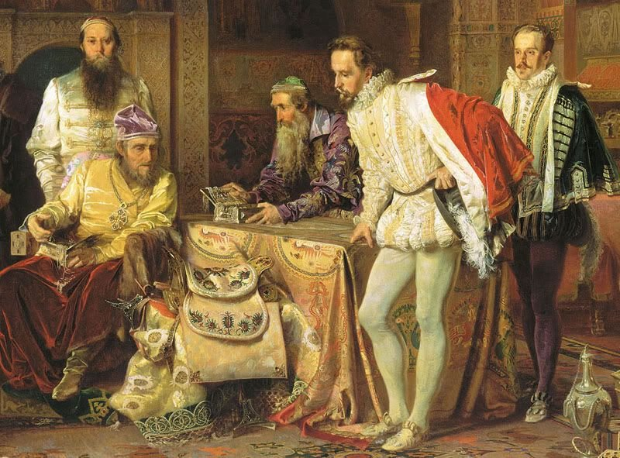
Признание в Европе
Значение нового титула заключалось в том, что в дипломатических отношениях с католической Европой он соответствовал императору, а не великому герцогу, как титул “великий князь”.
Реакция в Европе на царский царский титул была разной. Больше всего он не понравился польскому королю Сигизмунду II, который увидел в этом стремление Ивана IV захватить территорию Великого княжества Литовского. Папа Римский считал, что царский титул нарушает принцип “Единой империи”. Зато царский титул признали с 1555 года Англия, Дания и Флорентийская республика.
Джером Горсей - англичанин при дворе Ивана Грозного

Slide 8
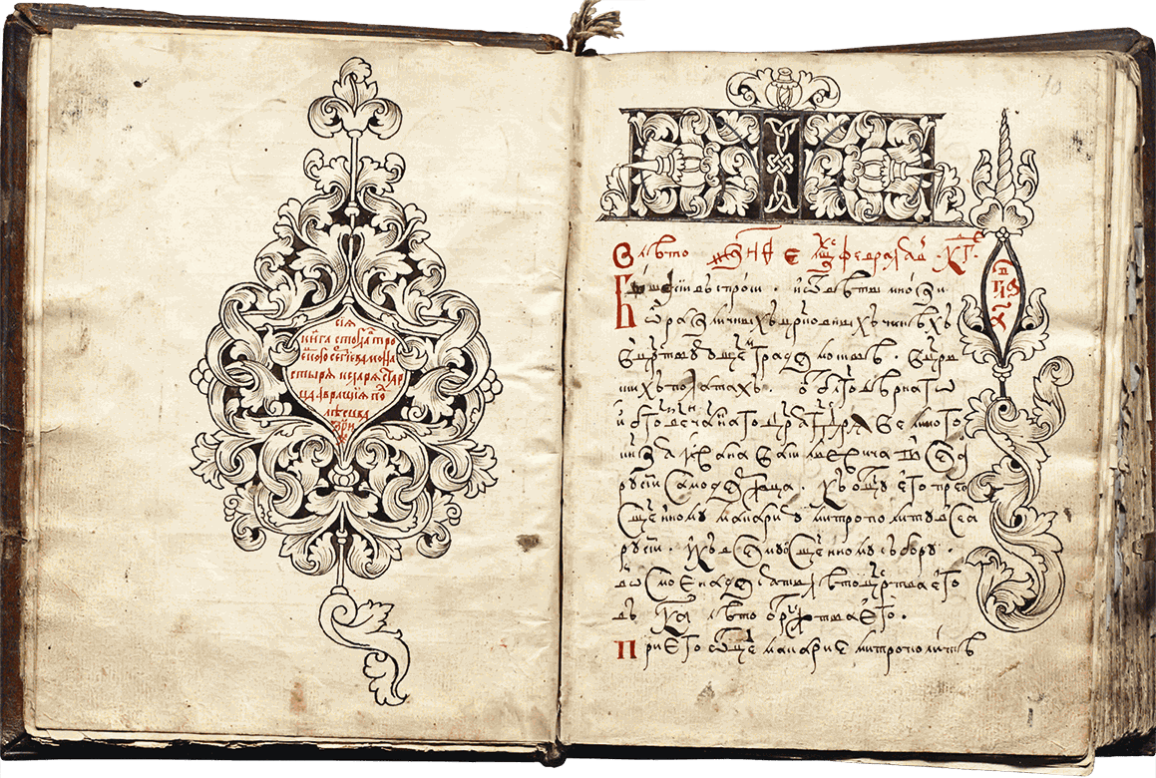
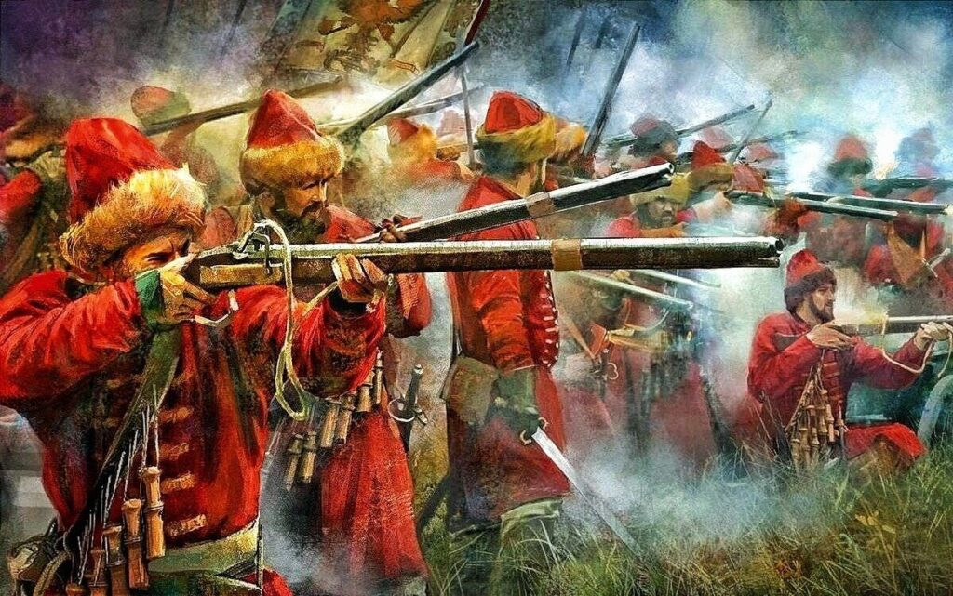
Реформы
С приходом к власти молодого царя он начал реформы и изменения, которые одобрила Избранная рада, Россия постепенно переходила к самодержавию, когда власть сосредотачивалась в руках одного монарха.
На протяжении последующих десяти лет Иван Грозный занимался глобальным реформированием. Он стал инициатором земской реформы, стал основателем нового судебника, ввел в действие губную реформу, которая должна была перераспределить полномочия наместников, отведя основную роль дворянству.
В 1550-м стал годом образования стрелецкого войска, которое получило на вооружение огнестрельное оружие.
Судебник
Стрелецкое войско

Slide 9
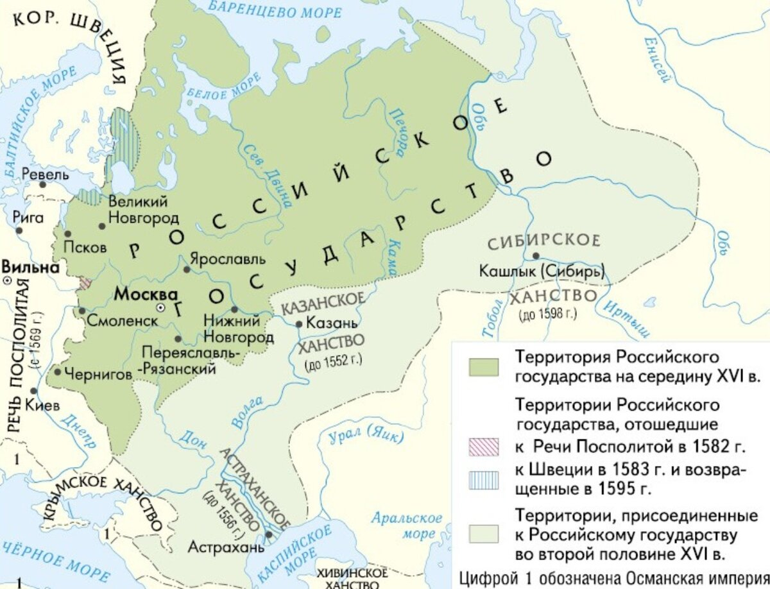
Внешняя политика
Во внешней политике Ивана Васильевича преобладали многочисленные войны, которые проходили весьма успешно. За время правления Грозного, монарх сумел увеличить территорию страны почти в два раза, с 2,8 до 5,4 млн. м2, при этом она занимала площадь большую, чем вся Европа. Войско выступало под его командованием и вскоре заняло Астрахань и Казань, а после этого в составе государства российского появились сибирские земли. В 1553-м Иван Грозный приступил к налаживанию торговых отношений с Англией.

Slide 10
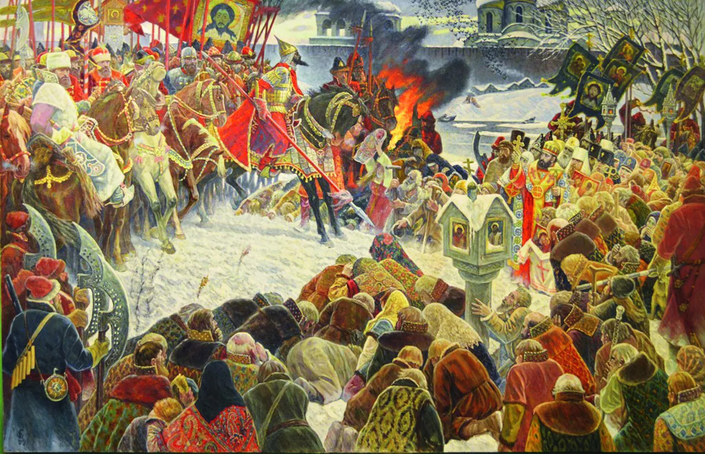
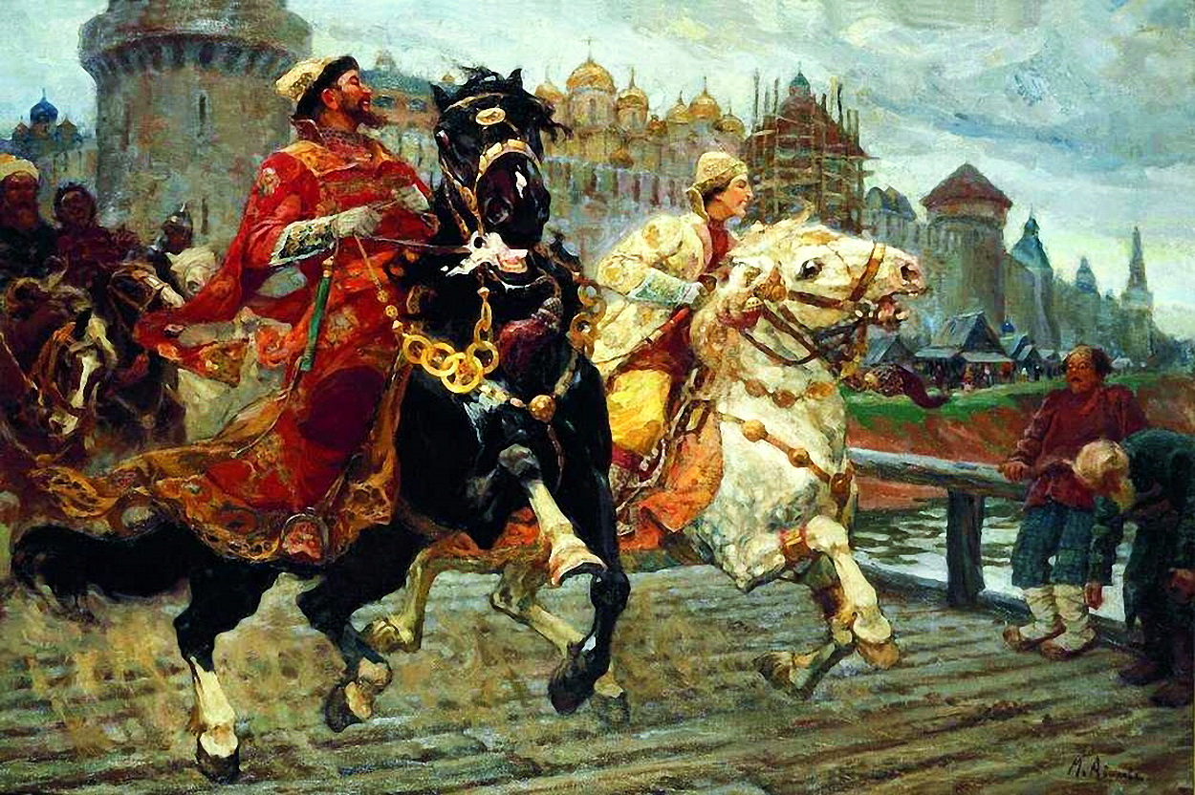
Опричнина
Второй этап правления монарха характеризуется еще большей кровавостью и жесткостью. В 1565-м в России появилась особая форма правления, разделившая государство на опричнину и земщину. Опричники полностью поддерживали государя, принесли ему клятву верности, и считались в его полной власти.

Slide 11
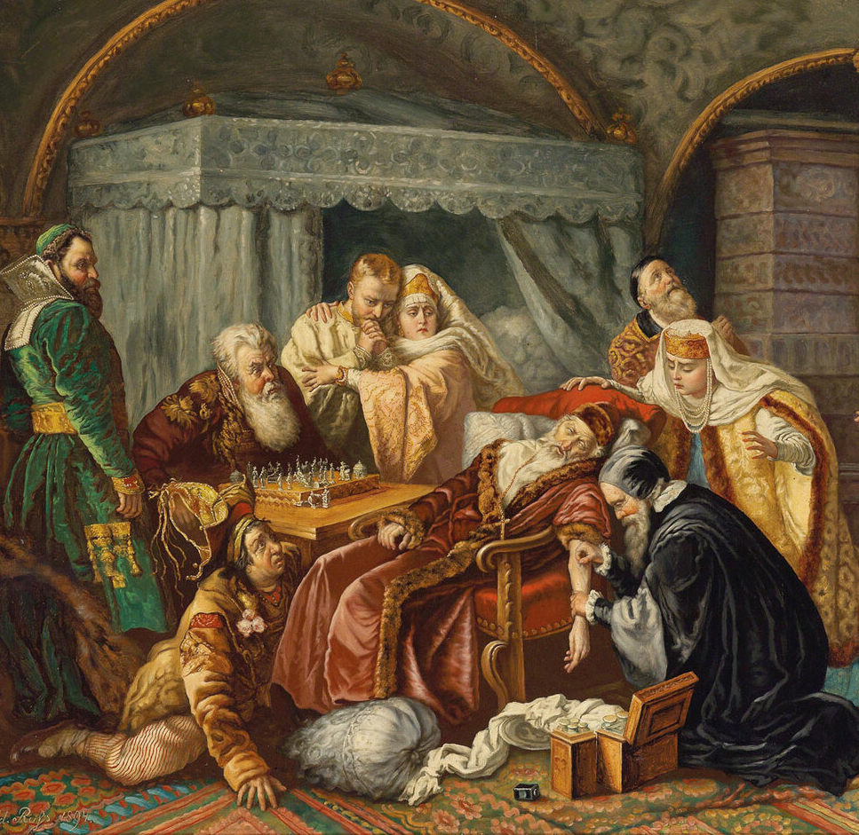
Смерть
Иван Грозный умер 28 марта 1584 года в Москве. Это случилось за игрой в шахматы. Причиной смерти стали разросшиеся остеофиты, из-за которых он стремительно терял подвижность. Кроме серьезного недуга смерть могла быть спровоцирована нервными потрясениями и нездоровым образом жизни. Ему было всего 53 года, а внешне он был похож на древнего старца. Это и стало причиной смерти в столь раннем возрасте.
Ивана Грозного похоронили рядом с сыном Иваном. Местом захоронения стал Архангельский собор московского Кремля.

Slide 12
Список источников
Аракчеев В.А. Опричнина и «земщина»: к изучению административной практики в русском государстве 1560 – 1580-х гг. // Российская история. 2010. №1. С. 16 – 28.
Морозова Л. Е. Иностранцы о личности Ивана Грозного (доопричный период) // Палеоросия. Древняя Русь: во времени, в личностях, в идеях. Научный журнал. 2021. № 1(13). С. 40 – 51.
Нефедов С.А. Реформы Ивана III и Ивана IV: османское влияние // Вопросы истории. 2002. №11. С. 30 – 53.
Рудаков В.Н., Самарин А. Вечный спор о грозном царе // Историк. 2017. №1. С. 7 – 9.
Самойлова Т. Первый русский царь // Историк. 2017. №1. С. 29 – 33.
Столярова Л. В. Роль Ивана IV Грозного в российской истории: реформы и их цена // Электронный научно-образовательный журнал «История». – 2019. – Трудные вопросы истории России. URL: https://history.jes.su/s207987840009069-4-1/ (дата обращения 13.06.22).

